Slide 1
Презентація на тему: “Поняття про полімери на прикладі поліетилену”

Slide 2
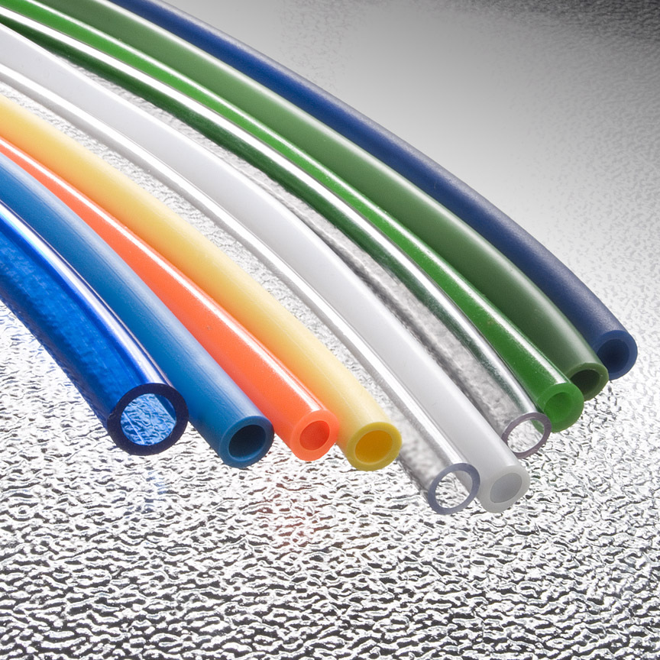
Тема уроку:
Поняття про полімери на прикладі поліетилену. Використання поліетилену

Slide 3
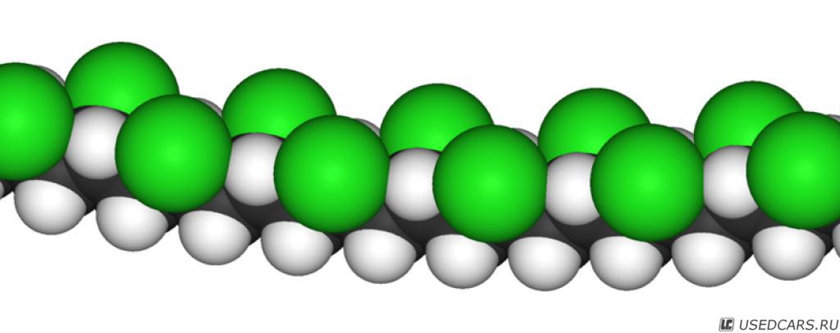
Девіз:
Вважай нещасним той день, або той час, у який ти не засвоїв нічого нового і нічого не додав до своєї освіти
Я.Коменський

Slide 4
Вивчи!
Полімер
Мономер
Структурна ланка
Реакція полімеризації
Макромолекула
Високомолекулярна величина
Термопластичність
Термореактивність

Slide 5
Запам’ятай!
Найважливіші характеристики полімерів:
Хімічний склад
Молекулярна маса
Ступінь розгалуженості й гнучкості макромолекул

Slide 6
Навчись!
Досліджувати властивості поліетилену

Slide 7
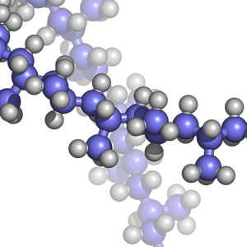
ІСТОРІЯ
ВІДКРИТТЯ
ПОЛІМЕРІВ

Slide 8
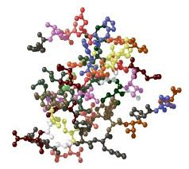
Полімери – речовини, макромолекули яких складаються з великої кількості ланок, сполучена одна з одною хімічними зв'язками.

Slide 9
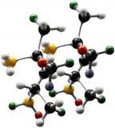
Термін “полімери” було введено в науку шведським вченим і мінерологом Йонесом Якобом Берцеліусом (1779-1848рр.) у 1833р.

Slide 10
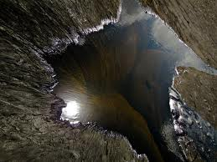
Ряд полімерів було отримано ще в першій половині ХIХ ст. Проте хіміки тоді намагалися пригнітити полімеризацію і поліконденсацію, які призводили до “осмолення” продуктів основної хімічної реакції, тобто до утворення полімерів.

Slide 11
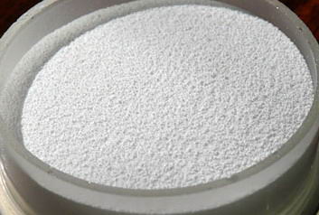
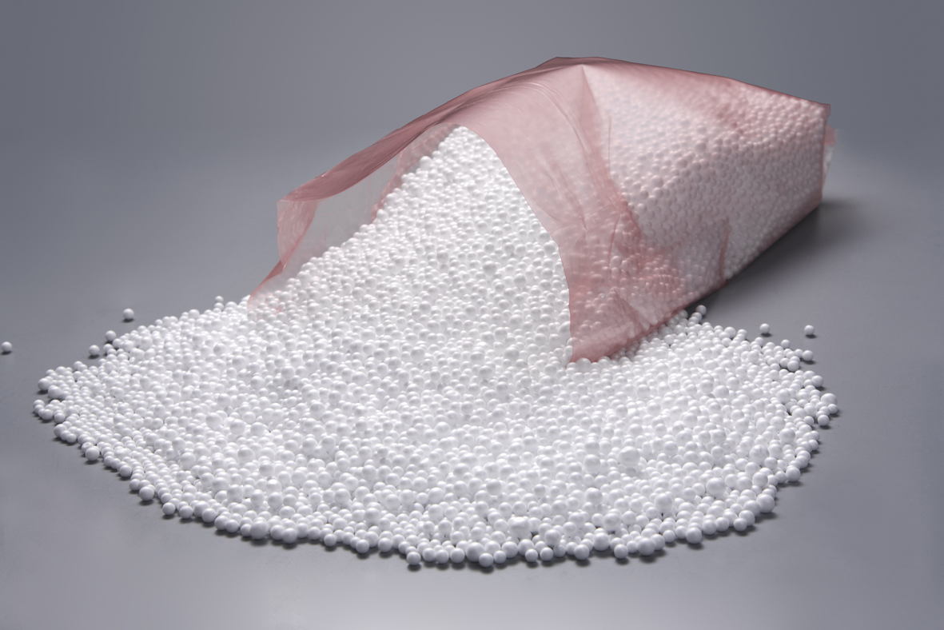
Перші згадки про синтетичні полімери відносяться у часі до 1838 р. (полівінілхлорид) і 1839р. (полістирол).
полівінілхлорид
полістирол

Slide 12
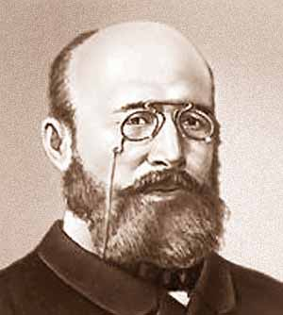
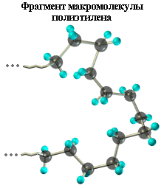
Хімія полімерів виникла тільки зі створенням О. М. Бутлеровим теорії хімічної будови.
О. М. Бутлеров

Slide 13
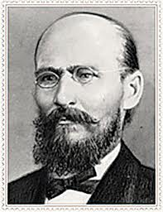
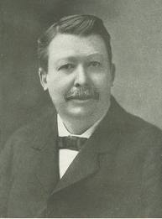
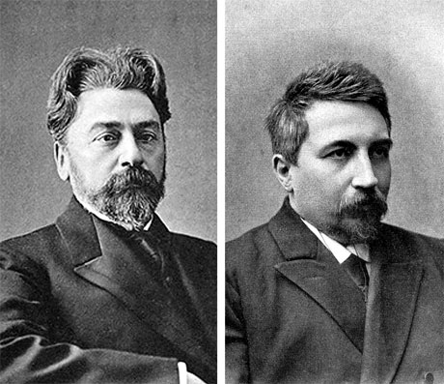
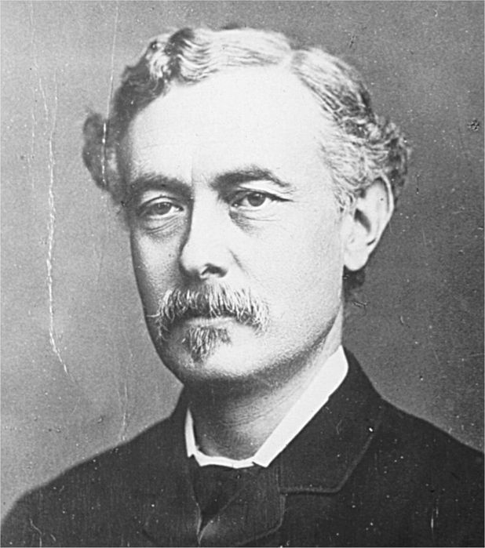
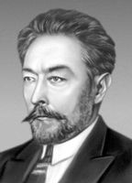
Розвиток науки про полімери продовжився завдяки інтенсивним пошукам способів синтезу каучуку, які здійснили найвидатніші вчені багатьох країн: Г. Бушарда, У. Тілден, До Гаррієс, І. Л. Кондаков, С. В. Лебедєв тощо)
У. Тілден
С. В. Лебедєв
Г. Бушарда
До Гаррієс
І. Л. Кондаков

Slide 14
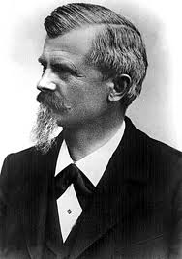
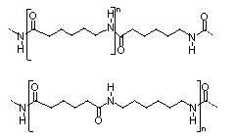
В 30-х роках було доведено існування вільного радикального зв'язку й іонного механізму полімеризації. Велика роль у формуванні уявлень про реакції поліконденсації відводиться роботам І. Корозерса.
Поліконденсація
І. Корозерс

Slide 15
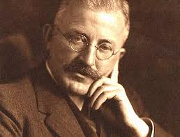
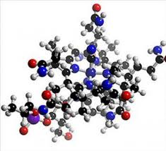
Автором принципово нового уявлення про полімери як про речовини, що складаються з макромолекул, часточок надзвичайно великої молекулярної маси, був Г. Штаудінгер. Перемога ідей цього вченого примусила науковий світ розглядати полімери як якісно новий об'єкт дослідження хімії і фізики.
Г. Штаудінгер
Молекулярний склад полімерів

Slide 16
Будова молекули поліетилену
$$n{CH}_{2}={CH}_{2}→$$
$→(−{CH}_{2}$-${CH}_{2}$-)$n$

Slide 17
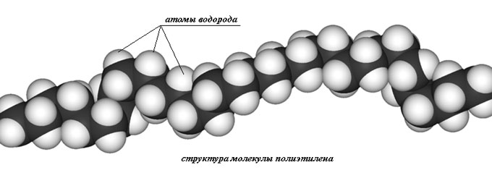

Slide 18
Мономери- це вихідні низькомолекулярні речовини.
Полімери- високомолекулярні сполуки,макромолекули яких складаються з великої кількості структурних ланок, що послідовно сполучені між собою хімічними зв’язками.
Ступінь полімеризації- це число n у формулы полімеру, що показує, скільки мономерних ланок сполучається.
Структурна ланка - це група атомів, що повторюються і становлять основу хімічної будови полімерного ланцюга.

Slide 19
Реакція полімеризації - процес послідовного сполучення вихідних речовин в 1 макромолекулу.
Поліконденсація – процес утворення високомолекулярних сполук унаслідок взаємодії функціональних груп молекул мономерів.
Термопластичність - термопластичні пластмаси можна багаторазово розм’якшувати нагріванням і робити вироби різної форми.
Термореактивність – термоактивні пластмаси після затвердінням виробу не підлягають повторному розплавленню чи повторній переробці.

Slide 20
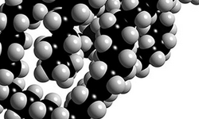
Застосування і
використання поліетилену в господарстві

Slide 21
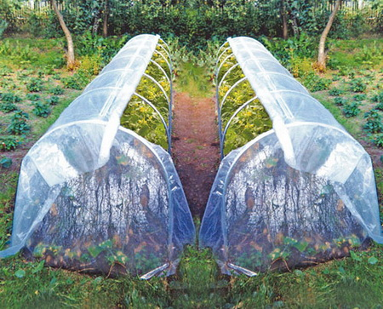
Сьогодні можна говоритити щонайменше про чотири основні напрямки використання полімерних матеріалів у сільському господарстві. І світовій практиці перше місце
належить плівкам. Завдяки застосуванню мульчируючої плівки на полях врожайність деяких культур підвищується до 30%, а терміни дозрівання прискорюються на 10-14 днів.

Slide 22
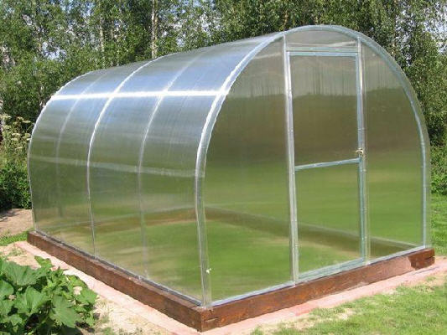
Укриття плівкою сінажу, силосу, грубих кормів забезпечує їхнє краще збереження навіть у несприятливих погодніх умовах. Але головна область використання
плівкових полімерних матеріалів у сільському господарстві - будівництво й експлуатація плівкових теплиць.

Slide 23
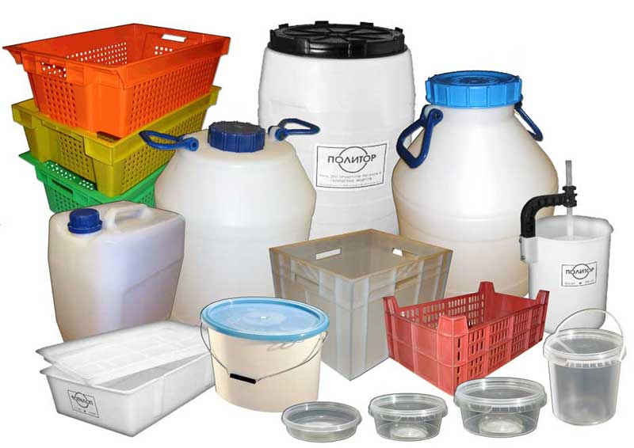
Поліетилен в сільскому господарстві
А скільки корисного поліетилен приніс на молочні ферми. З нього виготовляється різна тара:банки, відра, бочки, бідони, всілякі пристосування і апарати, наприклад,доїльні, і пристосування для автоматичної подачі зерна в годівниці на птахофермах.
Труби з поліетилену виявилися краще і при перекачуванні молока. Вданий час на великих молочних фермах використовуються металеві труби знержавіючої сталі і кращих сортів алюмінію. Але це дорого.

Slide 24
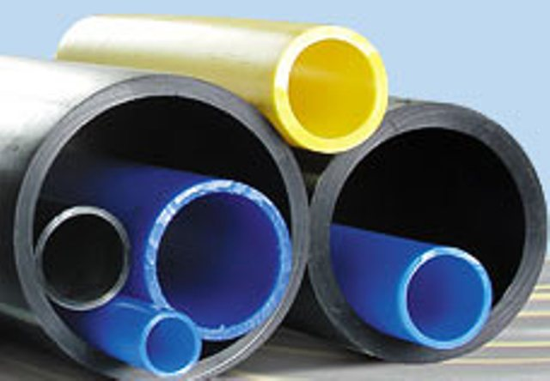
Поліетилен в господарстві
Поліетилен і йогосополімери знаходять застосування в будівельній техніці, машинобудуванні,
автомобілебудуванні,
суднобудуванні та
інших галузях. Досить
ефективно застосування
в будівництві для
виготовлення труб і
санітарно-технічних
виробів

Slide 25
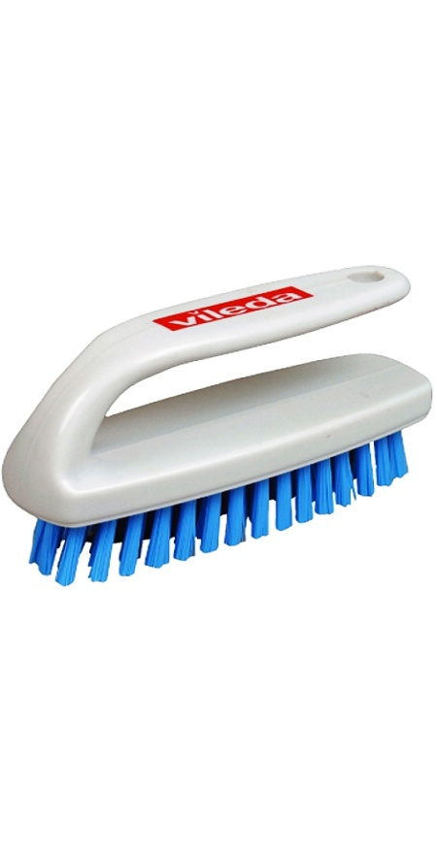
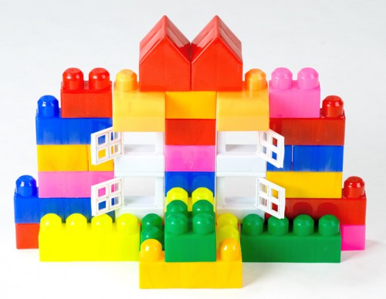
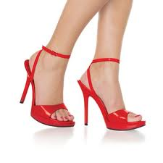
Поліетилен в господарстві
З поліетилену можуть бути виготовлені предмети домашнього вжитку, предмети санітарії та догляду захворими, що вимагають стерилізації, іграшки, каблуки дамських туфель, ручки ножів,вилок, щіток, судини з подвійними стінками для гарячих і холодних напоїв,різна кухонне начиння - тази, відра, глечики, кошики для білизни і овочів іін

Slide 26
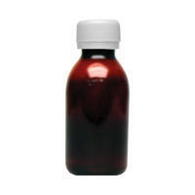
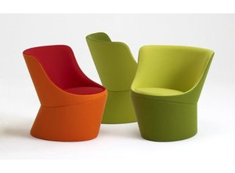
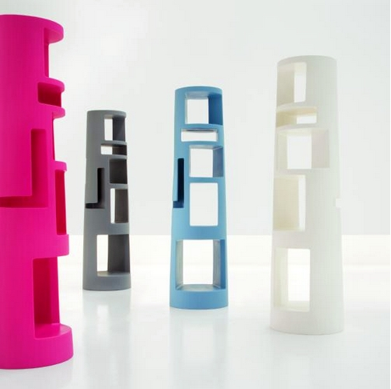
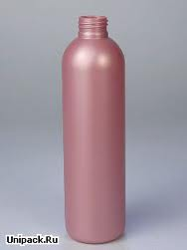
Поліетилен в господарстві
З поліетилену можна
виготовляти пакувальну тару для харчової, парфумерної та фармацевтичної промисловості - бутлі, флакони, тюбики і контейнери. Поліетилен придатний длявиготовлення труб, фітингів і іншої арматури. Поєднання красивого зовнішнього вигляду, міцності і легкості робить поліетилен для виготовлення меблів, секційних універсальних полиць, книжкових шаф, цельноформованнимі
стільців, крісел.

Slide 27
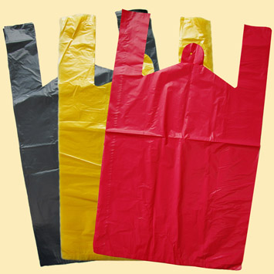
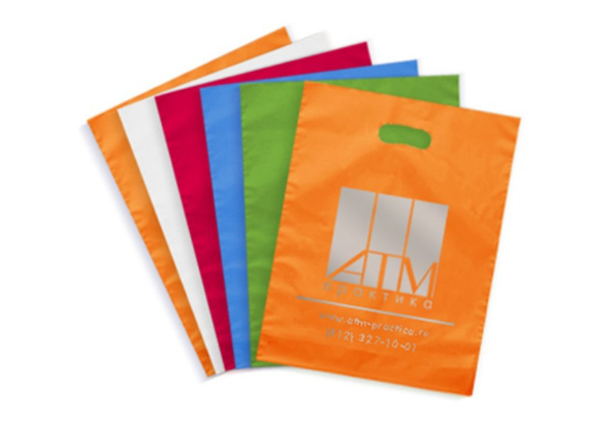
Поліетилен в господарстві
Щодня ми використовуємо поліетиленові пакети, вже майже не помічаючи їх присутності. Ми не звертаємо наних уваги, і тільки тоді, коли одного разу не виявляємо під рукою, згадуємо, як вони необхідні. Для походу в магазин беремо найміцніший або об'ємний пакет, в гості - красивий, на виставку - презентабельний. Використання пакетів тісно пов'язане із зростанням побутової культури. Чим вище її рівень, тим більше ми думаємо про те, у що загорнути, як не забруднитися і ненасмітити, тим самим, збільшуючи споживання впакування.

Slide 28
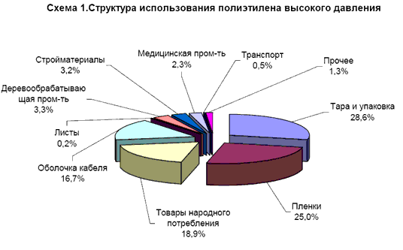
Взагалі сфера застосування поліетилену надзвичайно широка. Він використовується в самих різних галузях промисловості, сільського господарства, і в побуті. Поліетилен - один з найдешевших полімерів і у світовому виробництві полімерних пластиків займає перше місце. Поліетилени міцно вкоренилися і на виробництві, і в сфері реклами, і в побуті.

Slide 29
ПОЛІМЕРИ
в сільському господарстві

Slide 30
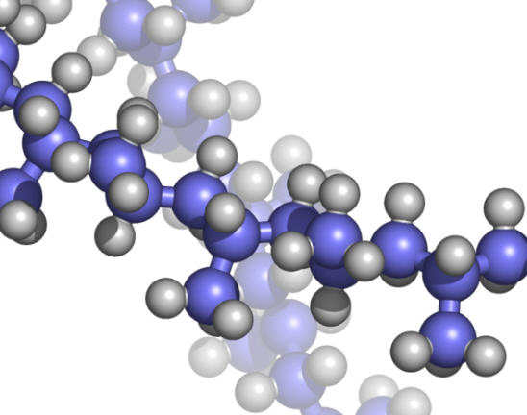
полімери
Полімер — природні та штучні сполуки, молекули яких складаються з великого числа повторюваних однакових або різних за будовою атомних угруповань, з'єднаних між собою хімічними або координаційними зв'язками в довгі лінійні або розгалужені ланцюги. Структурні одиниці, з яких складаються полімери називаються мономерами.

Slide 31
Використання у сільському господарстві

Slide 32
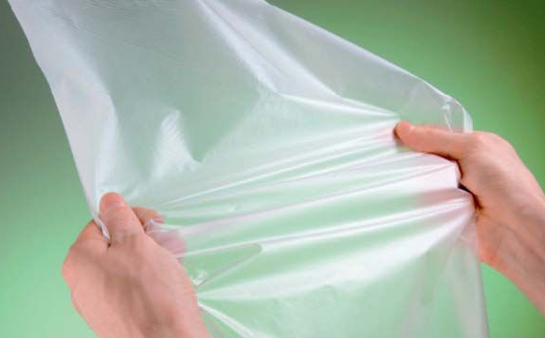
поліетиленова плівка
І у вітчизняній і у світовій практиці перше місце належить плівкам. Завдяки застосуванню мульчируючої перфорованої плівки на полях врожайність деяких культур підвищується до 30%, а терміни дозрівання прискорюються на 10-14 днів.

Slide 33
Поліетиленова плівка
Використання поліетиленової плівки для гідроізоляції створюваних водоймищ забезпечує істотне зниження утрат вологи, що запасається. Укриття плівкою сінажу, силосу, грубих кормів забезпечує їхню кращу схоронність навіть у несприятливих погодних умовах. Але головна область використання плівкових полімерних матеріалів у сільському господарстві - будівництво й експлуатація плівкових теплиць.

Slide 34
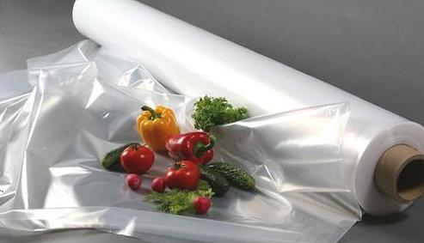
Поліетиленова плівка
Поліетиленові плівки відрізняються кращою світлопроникністю, кращими властивостями міцності, але гіршої погодостійкості і порівняно високими тепловтратами. Вони можуть справно служити лише 1-2 сезону.

Slide 35
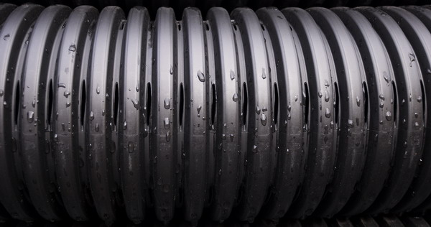
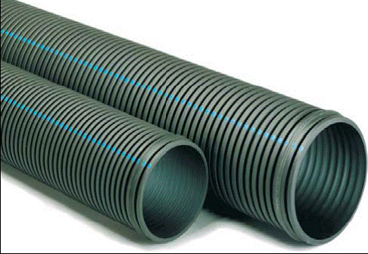
Труби
Інша область широкого застосування полімерних матеріалів у сільському господарстві - меліорація. Отут і різноманітні форми труб і шлангів для поливу, особливо для самого прогресивних у даний час краплинного зрошення; отут і перфоровані пластмасові труби для дренажу.

Slide 36
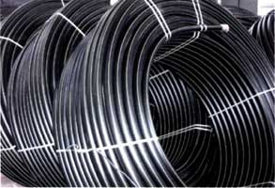
труби
Цікаво відзначити, що термін служби пластмасових труб у системах дренажу, у республіках Прибалтики в 3-4 рази довше, ніж відповідних керамічних труб.

Slide 37
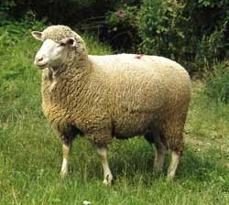
Вівці в синтетичних шубах
Вівця, як відомо, тваринна нерозумна. Знає адже, що вовна потрібна хазяїну чистої а все-таки те в пилу виваляється, те, продираючи по шмат там, колючок на себе начіплює. Мити і чистити овечу вовну після стрижки - процес складний і трудомісткий.

Slide 38
Вівці в синтетичних шубах
Щоб спростити його, щоб захистити вовна від забруднень, австралійські вівчарі винайшли попону з поліетиленової тканини. Надягають її на вівцю відразу після стрижки, затягують гумовими застібками. Вівця росте, і вовна на ній росте, розпирає попону, а гумки слабшають, попона увесь час як по мірці зшита. Але от лихо: під австралійським сонцем сам поліетилен тендітним стають. І з цим справилися за допомогою амінних стабілізаторів. Залишилося ще привчити вівцю не рвати поліетиленову тканину об колючки і забори.

Slide 39
Нумеровані тварини
Починаючи з 1975 року уся велика рогата худоба, а також вівці і кози в державних господарствах Чехословаччини повинні носити у вухах своєрідні сережки - пластмасові таблички з вказівкою основних даних про тварин. Ця нова форма реєстрації тварин повинна замінити таврування, що раніше застосовувалося, що визнано фахівцями негігієнічним. Мільйони пластмасових табличок повинні випускати артілі місцевої промисловості.

Slide 40
Роль поліетилену в рослинництві

Slide 41
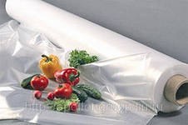
Сьогодні можна говоритити щонайменше про чотири основні напрямки використання полімерних матеріалів у сільському господарстві. І у вітчизняній і у світовій практиці перше місце належить плівкам. Завдяки застосуванню мульчируючої перфорованої плівки на полях врожайність деяких культур підвищується до 30%, а терміни дозрівання прискорюються на 10-14 днів.

Slide 42
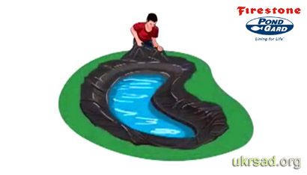
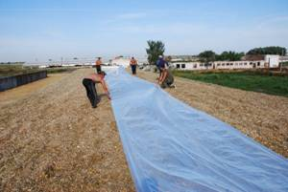
Використання поліетиленової плівки для гідроізоляції створюваних водоймищ забезпечує істотне зниження утрат вологи, що запасається. Укриття плівкою сінажу, силосу, грубих кормів забезпечує їхню кращу схоронність навіть у несприятливих погодних умовах. Але головна область використання плівкових полімерних матеріалів у сільському господарстві - будівництво й експлуатація плівкових теплиць.

Slide 43
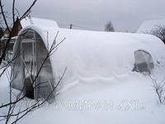
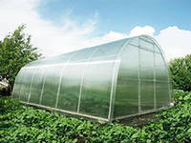
Поліетиленові плівки відрізняються кращою світлопроникністю, кращими властивостями міцності, але гіршої погодостійкості і порівняно високими тепловтратами. Вони можуть справно служити лише 1-2 сезону. Поліамідні й інші плівки поки застосовуються порівняно рідко.

Slide 44
Пластмаси, їх види, будова та властивості

Slide 45
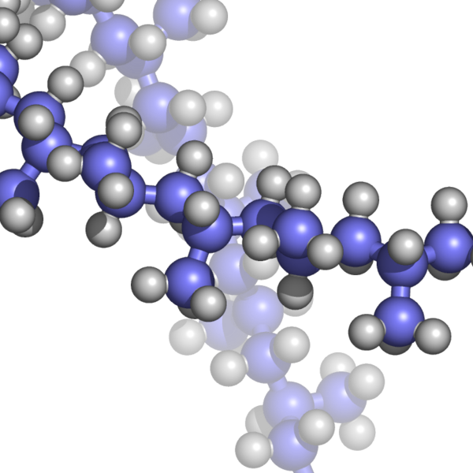
Пластмасами називають матеріали у вигляді полімерних композицій, які переробляється у вироби методами, заснованими на пластичному деформуванні.
Штучно створені матеріали на основі синтетичних або природних полімерів.

Slide 46
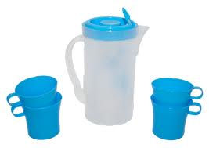
Пластмаса =
1.Полімер+
2.Пластифікатор+
3.Стабілізатор+
4.Антиоксидант+
5.Пігмент+
6.Антистатик+
7.Наповнювач

Slide 47
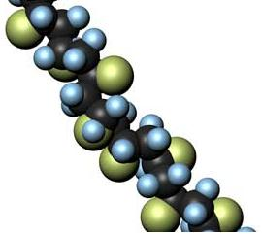
1. Полімер — «складається з багатьох частин» — природні та штучні сполуки, молекули яких складаються з великого числа повторюваних ланцюгів. .2.Завдяки пластифікаторам твердий полімер перетворюється на еластичний матеріал.

Slide 48
3.Стабілізатор- добавляють для підвищення термо-, світло- і хімічної стійкості. 4.Антиоксидант- добавляють для підвищення термо-, світло- і хімічної стійкості.

Slide 49
Пігмент - слугують для забарвлення. Антистатики – слугують для запобігання наелектризованості.

Slide 50
Наповнювачі - кварц, крейду,волокна, які знижують вартість матеріалу й поліпшують його механічні властивості.

Slide 51
Унікальне поєднання фізико-механічних, хімічних та технологічних властивостей у пластмасах робить їх цінними та важливими конструкційними матеріалами різних галузей сучасної промисловості та техніки. Вироби із пластмас характеризуються невеликою вагою (ρ=0,15—0,2г/см2), достатньо високими міцністю, водостійкістю, фрикційністю чи антифрикційністю, достатньо високими тепло- та електроізоляційністю тощо. Вони стійкі до агресивних середовищ, добре обробляються різанням і добре склеюються і зварюються. Залежно від складу пластмаси поділяються на прості та складні.

Slide 52
Полімерною основою складної пластмаси є природні або частіше синтетичні смоли, ефіри целюлози та інші полімери, які відіграють роль зв’язуючої речовини в пластмасі та визначають її основні властивості. Іншими важливими компонентами складної пластмаси є наповнювачі. Це речовини органічного або неорганічного походження, які за формою можуть бути порошкоподібної, волокнистої, шаровидної чи іншої форми. Вони входять у пластмасу в кількості 40–70% за масою, покращують її властивості та зменшують коштовність.

Slide 53
Всі пластмаси залежно від реакції смолоутворення діляться на два види: поліконденсаційні та полімеризаційні. Але в побуті пластмаси в основному ділять на реактопласти і термопласти.
Реактопласти (термореактивні пластмаси) - здебільшого тверді і малогнучкі. Смоли, що входять до їх складу, реагують лише один раз - при нагріванні в процесі виготовлення виробу. Потім вони тверднуть і переходять у неплавкий стан. Усі реактопласти мають наповнювач, залежно від якого змінюються їх фізичні властивості - твердість, пружність, колір тощо.

Slide 54
Бакелітові пластмаси (феноло-формальдегідні) поділяють на окремі підгрупи залежно від наповнювача, а саме; з бавовняними пачосами - волокніт, з азбестом - фаоліт; із скловолокном - склотекстоліт; шарові з паперу - гетинакс; шарові з тканини - текстоліт; шарові з деревним шпоном - лігнофоль, лігностон, баланіт, а також карболіт, неолейкорит з іншими наповнювачами.

Slide 55
Термопласти (термопластичні пластмаси) у своєму складі мають смоли, які від дії тепла не змінюють хімічних властивостей, а тому тверднуть при охолодженні і знову плавляться при нагріванні. Вироби з термопластів можна розплавити і пресуванням або литтям переробити в інші.

Slide 56
Конкурс
“Підказка”

Slide 57
ПОЛІПРОПІЛЕН

Slide 58
Поліпропіле́н - синтетичний
полімер,продукт полімеризації
пропілену.

Slide 59
Хімічна формула
(С₃Н₆)_{n}

Slide 60
Молекулярна будова
За типом молекулярної структури можна виділити три основні типи:
ізотактичний
сіндіотактичний
атактичний.

Slide 61
Фізичні властивості поліпропілену:
безбарвна речовина;
густина (при температурі 20 °С) 920—930 кг/м3;
tплавлення 130–171 °C;
характеризується високою ударною міцністю, стійкістю
до багаторазових згинань, зносостійкістю, низькою паро-
й газопроникністю, високими діелектричними показниками;
не розчиняється в органічних розчинниках;
стійкий до діяння киплячої води і лугів;
руйнується під дією азотної та сірчаної кислот, хромової суміші;
відзначається низькою термо- і світлостійкістю.

Slide 62
Фізико - механічні властивості поліпропілену
Щільність, г / см 3 | 0,90-0,91
Руйнівне напруження при розтягуванні, кгс/см 2 | 250-400
Відносне подовження при розриві,% | 200-800
Модуль пружності при згинанні, кгс | 6700-11900
Межа текучості при розтягуванні, кгс/см 2 | 250-350
Щодо подовження при межі текучості,% | 10-20
Ударна в'язкізть з надрізом, кгс/см 2 | 33-80
Твердість по Брінеллю, кгс/см 2 | 6,0-6,5

Slide 63
Хімічна стійкість поліпропілену:
Середа | Температура, ° C | Зміна маси,% | Примітка
Тривалість витримки зразка в середовищі реагенту 7 діб
Азотна кислота, 50%-ная | 70 | -0,1 | Зразок розтріскується
Натр їдкий, 40%-ний | 70 | Незначне
 | 90
Соляна кислота, конц. | 70 | +0,3
 | 90 | +0,5
Тривалість витримки зразка в середовищі реагенту 30 діб
Азотна кислота, 94%-ная | 20 | -0,2 | Зразок крихкий
Ацетон | 20 | +2,0
Бензин | 20 | +13,2
Бензол | 20 | +12,5
Їдкий натр, 40%-ний | 20 | Незначне
Мінеральне масло | 20 | +0,3
Оливкова олія | 20 | +0,1
Сірчана кислота, 80%-ная | 20 | Незначне | Слабке фарбування
Сірчана кислота, 98%-ная | 20 | >>
Соляна кислота, конц. | 20 | +0,2
Трансформаторне масло | 20 | +0,2

Slide 64
Теплофізичні властивості поліпропілену
Температура плавлення , ° C | 160-170
Теплостійкість по методу НІІПП, ° C | 160
Питома теплоємність (від 20 до 60 º С), кал / (г · ° C) | 0,46
Термічний коефіцієнт лінійного розширення (від 20 до 100 ° C), 1 / ° C | 1,1 · 10 ⁻⁴
Температура крихкості, ° C | Від -5 до -15

Slide 65
Електричні властивості поліпропілену
Питомий об'ємний електричний опір , Ом · см | 10 ¹⁶ -10 ¹⁷
Діалектрична проникність при 10 ⁶ Гц | 2,2
Тангенс кута діелектричних втрат при 10 6 Гц | 2.10 ⁻⁴ -5 · 10 ⁻⁵
Електрична міцність (товщина зразка 1 мм), кВ / мм | 30 - 40

Slide 66
Основні способи переробки поліпропілену: формування методами екструзії вакуум- та пневмоформування екструзійно-видувне формування інжекційно-видувне формування інжекційне формування компресійне формування лиття під тиском.

Slide 67
ЗАСТОСУВАННЯ ПОЛІПРОПІЛЕНУ
Поліпропілен

Slide 68
Поліпропіленові труби

Slide 69
Поліпропіленові басейни

Slide 70
Поліпропіленові нитки
Скотч

Slide 71
Поліпропіленові мішки
Дюбеля

Slide 72
Господарські товари

Slide 73
Поліпропіленові конденсатори
Харчова плівка

Slide 74
Термобілизна
Пляшечки для
новонароджених

Slide 75
Політетрафторетилен
або
тефлон

Slide 76
Властивості
Фізичні
А) Біла, в тонкому шарі прозора речовина, що зовні нагадує парафін або поліетилен.
Б) Тепло- і морозостійка
В) Низький поверхневий натяг

Slide 77
2.Хімічні
А) хімічно стійкий
Б) Не руйнується під впливом:
лугів;
кислот;
суміші азотної і соляної кислот.

Slide 78
Застосування
Тефлон застосовують в:
хімічній,
електротехнічній
харчовій промисловості,
в медицині.

Slide 79
Електроніка
Тефлон широко використовується у високочастотній техніці, оскільки, має дуже низький коефіцієнт зміни коефіцієнта діелектричної проникності і низькі діелектричні втрати. Застосовується у військовій і аерокосмічній техніці.

Slide 80
Змащування
Антифрикційний матеріал, з коефіцієнтом тертя ковзання найменшим.
Використовується в приладобудуванні.
Відомі мастила з введеним в їх склад дрібнодисперсним фторопластом.

Slide 81
Харчова промисловість і побут
У вигляді покриття широко застосовується для виготовлення:
екструзійних форм;
форм для випічки;
сковорідки;
каструлі;
чайники.

Slide 82
PE – поліетилен
PP – поліпропілен
PS - полістирол

Slide 83
Призначено для багаторазового використання
Підлягають вторинному використанню (цикл “Створення – використання – утилізація”)
Частково чи повністю виготовлено із вторинних ресурсів

Slide 84
Блеф - клуб

Slide 85
Чорна скринька

Slide 86
Пластмаса
Проблеми утилізації пластмаси

Slide 87
Відходи - це об'єкти, які вже були у вжитку і втратили свої споживчі якості. Виходячи з можливості подальшого їх використання, розрізняють відходи які утилізуються й не утилізуються

Slide 88
Найбільш ефективними засобами запобігання накопиченню пластмасових відходів є їх повторна переробка (рециклінг) і впровадження біодеградальних (тобто таких, що самі руйнуються в природі) полімерних матеріалів.

Slide 89
Рециклінг "відпрацьованих" пластмас здійснюється у США, Японіі і в 16 промислово розвинених країнах Європи

Slide 90
У Великобританії Британська федерація пластмас оприлюднила звіт про діяльність 60 компаній, які виробляють пластмаси та займаються їх рециклінгом. Кількість пластмас, які утворюються в країні, оцінюється майже в 1,5 млн т за рік. Щороку із відходів регенерується і повертається у виробництво 150 тис. т пластмас.

Slide 91
1989 р. італійська хімічна компанія “Феррузі”

Slide 92
При будь-якій господарській діяльності утворюються відходи - промислові та побутові, які можуть бути потенційною сировиною. Відходи виробництва - це залишки сировини, матеріалів, напівфабрикатів, які утворюються в процесі отримання певного продукту і частково, або повністю втратили свої первісні властивості.

Slide 93
Рефлексія:
Чи змінились ваші уявлення про полімери?
Що було найцікавішим на уроці?
Що далося найважче?

Slide 94
Хімію вивчайте, любіть її і завжди памтайте:
Що хімія, оця гірка, смердюча,
Водночас є корисна і пахуча.
В житті не обійтись без формул, без рівнянь,
І без міцних хімічних знань.

